Slide 1
Ideenlabor „Green AI“

Slide 2
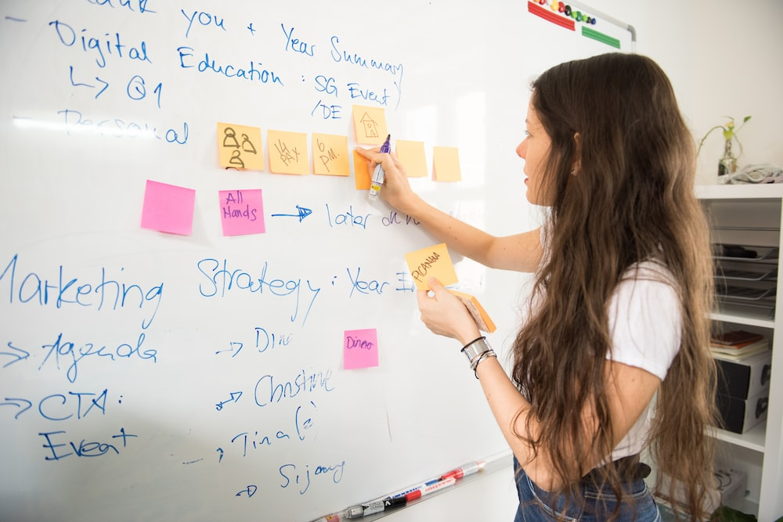
Brainstorming
Sprecht über die von euch gesammelten umweltschonenden Maßnahmen und Praxisbeispiele zu umweltfreundlichen KI-Anwendungen in euren Teams
Macht eine Top 3 Liste und entscheidet euch schließlich für einen Bereich bzw. eine Problemstellung für die ihr selbst ein Programm/eine App entwickeln wollt

Slide 3
Spezifizierung
Überlegt euch, was genau das Ziel eurer Anwendung sein soll und welche Funktionen sie können soll. Schreibt alle Punkte auf, die zu berücksichtigen sind.
Welches Ziel hat deine App? Was genau soll sie tun? Wie kann die Idee funktionieren?
Wie wirst du deine App ansprechend für deine Nutzer*innen machen?
Was nimmst du dir vor? Welches Problem soll deine App zu lösen helfen?

Slide 4


Design
Überlegt euch einen Projektnamen, designed ein Logo und macht Skizzen, wie das Programm aussehen könnte.

Slide 5
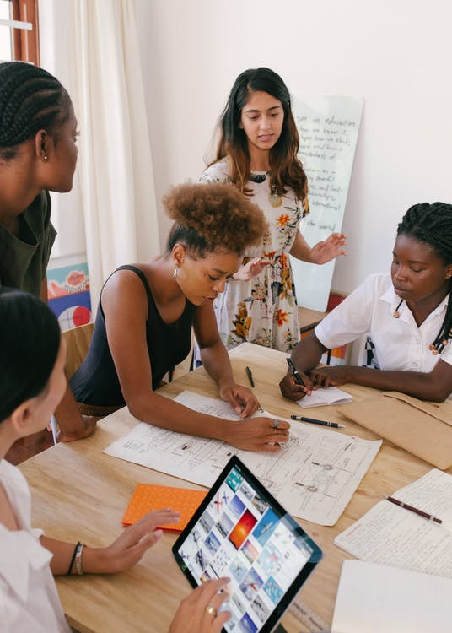
Präsentation im World Café
Ein Gruppenmitglied bleibt als Moderator*in an eurem Tisch sitzen.
Die anderen Gruppenmitglieder setzen sich für die vorgegebene Zeit an den Tisch einer anderen Projektgruppe
Sprecht über das Projekt am Tisch, gebt Feedback, stellt Fragen, macht Skizzen und Vorschläge auf den Papieren

Slide 6
Überarbeitung
Besprecht das gesammelte Feedback für euer Projekt und überlegt, welche der Vorschläge ihr wie in euer Projekt miteinbeziehen wollt.

Slide 7

Finale Präsentation
Wählt einen oder zwei Sprecher*innen aus und präsentiert eure Projekte im Plenum
Erklärt eure Idee, wo es Schwierigkeiten gab, welches Feedback ihr miteingebaut habt und welches nicht (auch warum ihr manches nicht miteinbezogen habt).

